Slide 1

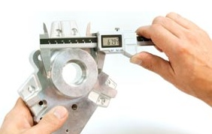





Production Part Approval Process
MT. Haryono Square Lt.3A No.2
Jl. MT. Haryono kav.10 Jakarta Timur 13330
Telp: (021)-29067201-3, Fax : (021)-29067204
Email : sspm@sentral-sistem.com
www.sentral-sistem.com

Slide 2
Training Outline
APQP dan PPAP………………………………………………............ 3
Tujuan PPAP …………………………………………………………. 4
Penerapan PPAP…………………………………………………….. .. 5
Definisi …………………………………………………………. 6
Notes for Applicability………………………………………………... 7
Significant Production Run………………………. …………………… 16
18 Elemen PPAP ……………………………………………………… 19
Status PPAP …………………………………………………………… 29
PPAP Level …………............................................................................ 30
Fokus Internal Audit…………………………………………………… 34
Reminders……………………………………………………………… 36

Slide 3
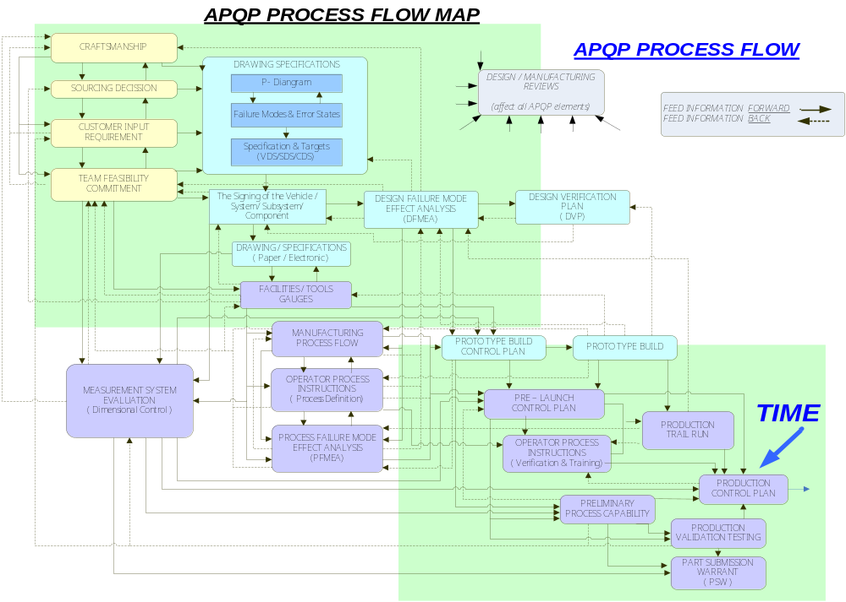

APQP & PPAP

Slide 4
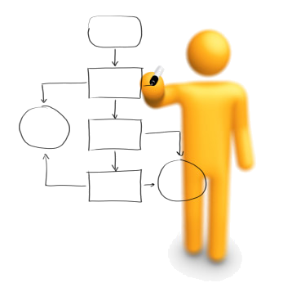
Production Part Approval Process
Tujuan
PPAP menetapkan persyaratan umum untuk approval produksi part, termasuk produksi bulk material.
Tujuan dari production part approval adalah untuk memastikan semua spesifikasi engineering yang tertera pada drawing maupun yang dipersyaratkan oleh customer dimengerti dan
Proses mempunyai potensi untuk secara konsisten memproduksi produk sesuai persyaratan, selama aktual produksi dan pada kecepatan produksi normal (part dikerjakan sesuai dengan kondisi real produksi dan dengan kapasitas produksi yang sebenarnya)

Slide 5



Production Part Approval Process (PPAP)
Penerapan PPAP
PPAP harus diterapkan kepada internal dan external perusahaan dari bulk material, material produksi, produksi atau part untuk keperluan servis (komponen pengganti). Untuk bulk material PPAP tidak dibutuhkan kecuali diminta oleh customer.
Perusahaan yang memasok part untuk katalog standard atau servis part (komponen pengganti) harus memenuhi persyaratan PPAP kecuali secara formal diwaive (diijinkan tidak)oleh customer.
Tooling untuk part yang ada pada katalog standard harus dipelihara selama item tersebut masih ditawarkan atau disebutkan tersedia.

Slide 6
Definisi
Kata shall mengidentifikasikan mandatory requirement (persyaratan wajib)
Untuk keperluan training kata shall diterjemahkan sebagai harus dengan garis bawah
Kata should mengindentifikasikan rekomendasi (saran pemakaian).
Untuk keperluan training kata should diterjemahkan sebagai seharusnya dengan garis bawah.
Note: petunjuk, arahan.
Kata should pada note berfungsi hanya sebagai arahan bukan mandatory requirement.
Supplier : perusahaan yang menerapkan ISO/TS
Untuk keperluan training kata supplier diterjemahkan menjadi perusahaan
Semua istilah dan definisi dalam ISO/TS 16949 untuk keperluan PPAP juga diaplikasikan
Bulk material :
bahan/ zat (non solid dimensional, cair, gas) seperti perekat/ lem, seal, chemical, coating, fabric,
pelumas dst. Bulk material menjadi production material jika diberi nomer produksi part
oleh customer

Slide 7
Notes for Applicability
Lihat Customer-Specific Requirements untuk informasi tambahan. Semua hal tentang PPAP ditanyakan kepada Customer Representative yang berwenang
Customer dapat melakukan waive (ijin penyimpangan) terhadap persyaratan PPAP. Waiver hanya boleh diterbitkan oleh Customer Representative yang berwenang
Perusahaan hanya dapat meminta waiver kepada Customer Representative yang berwenang. Perusahaan harus menyimpan dokumen waiver dari Customer Representative yang berwenang
Part katalog (misal: bolt) diidentifikasi dan/atau diorder melalui spesifikasi fungsional standar atau standar industri yang sudah dikenal

Slide 8

Notes for Applicability
PPAP
=
PPAP Manual + Customer-Specific Requirements and/or Customer’s PPAP

Slide 9
Contoh Customer Specific Requirement
General Motor
3.6 Ergonomics
Ergonomics is the evaluation of the designof a product or process to assure the compatibility with the capabilities of human being. Analysis of motion refers to capabilities of people with respect to tasks (e.g. lifting, twisting, reaching) to prevent or relieve problems of strain, stress, excessive fatigue, etc. Factors involved include anatomical dimensions of the worker, placement of products to be worked upon, placements of buttons/switches, physical loads imposed on the worker, and environmental effects such as noise, vibration, lighting and space

Slide 10
Umum
Perusahaan harus memperoleh approval penuh dari customer representative untuk situasi
  Part atau produk baru (part khusus, material, atau warna yang belum pernah dikirim sebelumnya kepada customer tertentu)
  Perbaikan atas penyimpangan pada part yang dikirim sebelumnya
  Produk dimodifikasi berdasarkan perubahan engineering terhadap design, spesifikasi, atau material
  Setiap situasi yang tercakup dalam section 3 (PPAP Manual)

Slide 11
Tiga Item Penting
Tentukan proses apa saja yang terlibat untuk pemenuhan persyaratan customer dalam PPAP – termasuk sistem dokumentasi dan ketetapan masa simpan rekaman
Pahami bagaimana persyaratan PPAP dapat tepat/sesuai dengan peta bisnis perusahaan
Tentukan orang yang mempunyai kekuasaan dan pengalaman sebagai penanggung jawab proses PPAP

Slide 12
Maka ajukan tiga pertanyaan berikut:
Apakah peta bisnis perusahaan mempunyai proses yang mendukung pemenuhan PPAP?
Jika ya, apakah proses yang mendukung tersebut selalu diimplementasikan dengan benar sesuai prosedur?
Apakah proses yang mendukung pemenuhan PPAP tersebut efektif?

Slide 13
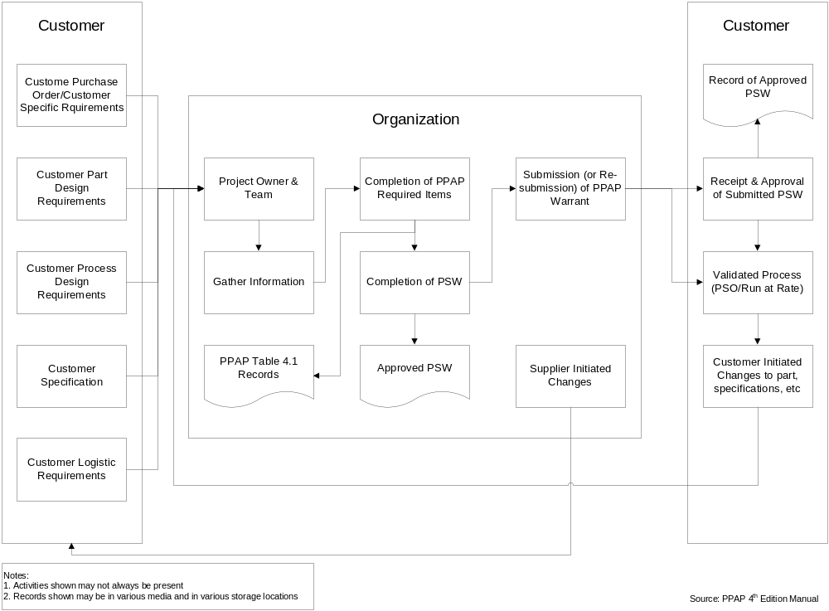
PPAP Flowchart Process

Slide 14
PPAP Requirements
Tidak semua persyaratan 18 rekaman PPAP dapat diaplikasikan pada semua perusahaan, contohnya beberapa produk tidak punya persyaratan appearance
Untuk itu selalu kembali kepada design records, engineering specifications dan Customer Representative

Slide 15
Significant Production Run
Untuk Produksi Part
Tooling aktual
Line produksi sebenarnya
Alat Ukur aktual
300 pcs berurutan dari produksi 1 s.d. 8 jam pertama
Kecuali ditentukan lain oleh customer
Proses aktual
Operator aktual
Part yang berasal dari Unique production process (seperti multiple cavity, duplikat assembly line) harus diukur Semua dan part yang mewakili ditest.
Untuk Bulk Material
Untuk bulk material tidak ada specifik jumlah yang dibutuhkan untuk approval. Jika sample
diminta , sample tersebut harus diambil dari kondisi real produksi.

Slide 16
18 Elemen Yang Dibutuhkan Oleh PPAP :
1. Design Records
Perusahaan harus memiliki semua design records produk yang dijual termasuk untuk komponen dan detail dari produk tersebut.Apabila design record ada dalam format electronic, misalnya CAD/CAM math data, perusahaan harus membuat hard copynya untuk mengidentifikasi pengukuran yang diambil. Termasuk:
- Komposisi material (SoC)
- Penandaan part polimer
2. Semua persetujuan perubahan engineering
Perusahaan harus mempunyai semua persetujuan perubahan engineering yang tidak ada dalam design record tetapi diterapkan terhadap produk, part atau tooling.
3. Engineering Approval, bila diminta
Apabila disebutkan dalam dokumen design, perusahaan harus mempunyai bukti approval dari engineering customer
4. Design Failure Mode and Effect Analysis (DFMEA), jika perusahaan bertanggung jawab terhadap design, Perusahaan harus mempunyai Design FMEA. Untuk bulk material design matrix (appendix F) harus disiapkan sebelum pembuatan Design FMEA
5. Process flow diagram
Perusahaan harus memiliki process flow diagram yang dapat dengan jelas menjelaskan langkah dan urutan proses produksi yang dapat memenuhi kebutuhan customer. Untuk Bulk material penjabaran dari proses flow dapat menggantikan proses flow diagram.

Slide 17
18 Elemen Yang Dibutuhkan Oleh PPAP (lanjutan) :
6. Process Failure Mode and Effect Analysis (PFMEA)
Perusahaan harus mempunyai Process FMEA
7. Control Plan
Perusahaan harus mempunyai control plan yang sesuai dengan customer-specific
requirement
8. Measurement system analysis (MSA)
Perusahaan harus menerapkan MSA (referensi ke MSA Manual)
9. Hasil pengukuran Dimensi
  Perusahaan harus dapat membuktikan bahwa pengecekan dimensi yang tertera pada design record dan control plan sudah dapat dipenuhi.
  Perusahaan harus memiliki hasil pengecekan dimensi untuk setiap unique produksi (semua cavity, mold dst)
  Pada dokumen hasil pengecekan , Supplier harus mengidentifikasikan tanggal dokumen design, level revisi, dan otorisasi perubahan engineering lain yang tidak tercantum dalam dokumen design
  Perusahaan harus mengindentifikasi salah satu part yang diukur sebagai master sample

Slide 18
Contoh Dimensional Test Result (C)

Slide 19
18 Elemen Yang Dibutuhkan Oleh PPAP (lanjutan) :
10. Dokumen hasil test material / performance test
  10.1. Hasil Pengecekan material
  Perusahaan harus melakukan test untuk semua part atau material produksi bilamana chemical, physical, atau persyaratan metalurgi disebutkan dalam dokumen design atau control plan
    Dokumen pengetesan harus berisi informasi mengenai :
      Design Record Change level
      menyebutkan otorisasi perubahan engineering yang belum ada pada dokumen design.
      jumlah yang ditest dan hasil dari pengetesan.
      Revisi perubahan design record part yang ditest, nomer, tanggal, dan tingkat perubahan spesifikasi part
      Tanggal dilakukannya test
      Jumlah yang di-test
      Hasil test
      Nama dan nomer subkontraktor, dan bila diminta oleh customer nomer code dari perusahaan tersebut
      Jika diwajibkan oleh customer untuk mengikuti spesifikasi khusus dari customer atau harus membeli dari supplier yang ditunjuk customer, maka perusahaan wajib mengikutinya

Slide 20
Contoh material performance test result (D)

Slide 21
18 Elemen Yang Dibutuhkan Oleh PPAP (lanjutan) :
  10.2. Hasil pengecekan performance
  Perusahaan harus melakukan semua test performance apabila disebutkan dalam dokumen design atau control plan.
  Report harus mengidentifikasikan:
    Design record change level
    Perubahan engineering dokumen yang belum dicantumkan dalam design record
    Perubahan design record part yang ditest, nomer, tanggal, dan tingkat perubahan spesifikasi part
    Tanggal dilakukannya test
    Jumlah yang di-test
    Hasil Test

Slide 22
Contoh performance test result (E)

Slide 23
18 Elemen Yang Dibutuhkan Oleh PPAP (lanjutan) :
11. Initial Process studies
11.1. Umum
Untuk semua special characteristic, tingkat kemampuan awal dari proses harus
ditentukan dan dapat diterima sebelum pengiriman
perusahaan harus melaksanakan MSA untuk mengetahui bagaimana error dalam sistem
pengukuran mempengaruhi hasil pengukuran.
Catatan :
  Jika tidak ada identifikasi special characteristic dari customer, maka customer berhak meminta initial process capabilities pada karakteristik yang lain
  Initial proses study fokus pada variable bukan attribute untuk mengetahui kemampuan proses dalam memproduksi part
  Indeks Cpk dan Ppk akan dijelaskan di bawah. Metoda lain boleh digunakan dengan persetujuan dari customer representative
  Initial proses study adalah studi jangka pendek yang belum mempertimbangkan efek dari waktu dan variasi manusia, material, metode, mesin, sistem pengukuran, dan lingkungan

Slide 24
18 Elemen Yang Dibutuhkan Oleh PPAP (lanjutan) :
  Untuk characteristic yang bisa dipelajari menggunakan X-bar dan R chart, studi jangka pendek harus berdasarkan minimum 25 subgroup dari 100 part yang berurutan yang diambil dari significant production run
11.2. Index quality
Studi proses awal harus disimpulkan dengan capability atau performances index, bila
memungkinkan
catatan :
  Gunakan panduan di Statistical Process Control manual. Hubungi customer representative untuk penggunaan metode yang tepat
    Studi jangka pendek
Tujuan dari studi jangka pendek adalah untuk mengerti proses variasi, tidak hanya
sekadar mencapai nilai index yang spesifik. Bila historical data (data historis) tersedia
atau tersedia cukup data awal untuk membuat control chart (paling sedikit 100 individu
sample), maka
- Cpk dapat dihitung apabila prosesnya stabil
- Untuk proses yang tidak stabil tetapi outputnya masuk dalam range spesifikasi, dan
pola yang dapat diprediksi, maka seharusnya menggunakan Ppk.
apabila 100 data tidak tersedia, maka hubungi customer representative untuk membuat rencana yang sesuai.

Slide 25
18 Elemen Yang Dibutuhkan Oleh PPAP (lanjutan) :
11.3 & 4. Acceptance criteria untuk studi awal
PROCESSES THAT
APPEAR STABLE
Index value > 1.67 Proses pada saat ini memenuhi customer requirement. Setelah
approval, mulai produksi dan ikuti Control plan
1.33 < (index value) < 1.67
Proses pada saat ini dapat diterima, tetapi mungkin membutuhkan beberapa
improvement. Hubungi customer representative dan review hasilnya. Apabila pada saat start produksi, proses belum improve (membaik) maka diperlukan
perubahan pada control plan
Index value < 1.33 Proses pada saat ini tidak memenuhi acceptance criteria. Hubungi customer
representative untuk mereview hasil studi.
Catatan: Cpk hanya dapat digunakan pada proses yang sudah stabil.
APPEAR UNSTABLE
tergantung dari sumber ketidakstabilan, proses kemungkinan tidak memenuhi customer
requirement. Special cause harus diindentifikasi, dievaluasi dan apabila memungkinan
dihilangkan. perusahaan harus memberitahu customer representative untuk setiap proses yang tidak stabil dan harus menyiapkan corrective action sebelum penyerahan.

Slide 26
18 Elemen Yang Dibutuhkan Oleh PPAP (lanjutan) :
11.5. Proses dengan satu sisi spesifikasi atau non-normal distribusi (distribusi yang tidak normal)
Perusahaan dengan customer representative harus menetapkan alternative acceptance criteria
11.6. Strategi apabila acceptance criteria tidak terpenuhi
Perusahaan harus menghubungi customer representative apabila proses tidak bisa diimprove.
Apabila acceptance criteria tidak dapat dicapai pada saat tanggal penyerahan, perusahaan harus
mendapat approval dari customer untuk rencana corrective action dan memodifikasi control
plan biasanya menerapkan 100 % inspection, sampai customer full approval dicapai.
12. Dokumentasi laboratorium yang qualified
Perusahaan harus mempunyai laboratory scope dan dokumentasi yang menunjukkan bahwa
laboratory telah sesuai dengan persyaratan ISO/TS
13. Appearance approval report (AAR)
AAR harus dilengkapi untuk tiap part atau sekelompok part jika part mempunyai persyaratan
appearance. AAR harus dilengkapi dengan part yang representatif dan kemudian dikirim ke customer
(dengan approval dari customer representative). Lihat detil persyaratan customer di customer-
specific requirement
14. Sample part produksi
Sample produk disediakan sesuai permintaan customer

Slide 27
Contoh Appearance Approval Record (B)

Slide 28
18 Elemen Yang Dibutuhkan Oleh PPAP (lanjutan) :
15. Master sample
Perusahaan harus menyimpan master sample dengan periode yang sama seperti PPAP record.
atau hingga :
a. Master sample yang baru dibuat dan mendapat persetujuan dari pelanggan
b. Bilamana master sample dibutuhkan oleh design record, control plan atau inspection
criteria, sebagai reference atau standard yang akan digunakan. Master sample harus
menunjukkan approval date pada sample. perusahaan harus menyimpan master sample
untuk setiap cavity kecuali ditentukan lain oleh customer.
apabila master sample besar, perusahaan dapat memodifikasi lama penyimpanan master sample
berdasarkan persetujuan tertulis dari customer representative.
16. Checking aid (alat bantu pengecekan)
  Perusahaan harus men-sertifikasi / memeriksa semua checking aid sesuai dengan persyaratan
  dimensinya.
  Semua perubahan engineering yang telah diterapkan pada checking aid harus
  didokumentasikan.
  Semua checking aid harus dirawat/ dilakukan preventive mainetenance
  MSA harus dilakukan terhadap checking aid
catatan :
Yang termasuk dalam checking aid adalah fixtures, variable gages, attribute gages, model,
templates, mylars, yang sepesifik terhadap produk yang dikirim. Pada umumnya tidak berlaku
untuk bulk material

Slide 29
18 Elemen Yang Dibutuhkan Oleh PPAP (lanjutan) :
17. Persyaratan spesifik dari customer
Perusahaan harus mempunyai record yang menyatakan bahwa semua persyaratan
customer yang spesifik telah terpenuhi. Untuk bulk material semua persyaratan customer
yang spesifik harus didokumentasikan pada bulk material requirement checklist
18. Part Submission Warant (PSW)
PSW harus dilengkapi untuk tiap part number kecuali ditentukan lain oleh customer
representative.
Jika part diproduksi dari beberapa cavity/mold, maka hasil pengukuran dimensi harus jelas
dari tiap cavity/mold
18.1 Part Weight (Mass)
Berat part yang dikirimkan bersama PSW harus dinyatakan dalam satuan kilogram dengan
empat angka di belakang koma (0,0000) kecuali ditentukan lain oleh customer.
Berat part termaksud tidak termasuk
- shippng protectors
- assembly aides
- material packaging
Berat part dihitung dari rata-rata 10 (sepuluh) part yang random dan mewakili tiap
cavity/mold kecuali ditentukan lain oleh customer

Slide 30
Status PPAP
Full approve
  Menandakan bahwa semua persyaratan customer telah terpenuhi dan perusahaan
  diijinkan untuk mengirim produk
Interim Approval (approval sementara)
Perusahaan diijinkan untuk mengirim produk dengan limit tertentu (waktu atau quantity)
Interim approval hanya akan diberikan apabila perusahaan :
- Telah mendifinisikan dengan jelas penyebab nonconformity, yang menyebabkan
tidak diperolehnya full approval
- Telah mempunyai program yang disetujui oleh customer. Penyerahan ulang untuk
memperoleh “full approval” diwajibkan.
Material yang diapprove berdasarkan interim approval akan direject apabila masa
berlakunya interim telah habis, kecuali interim approval tersebut diperpanjang.
Untuk bulk material, perusahaan harus menggunakan “Bulk material interim approval
form “(lihat PPAP apendix F)
Rejected

Slide 31
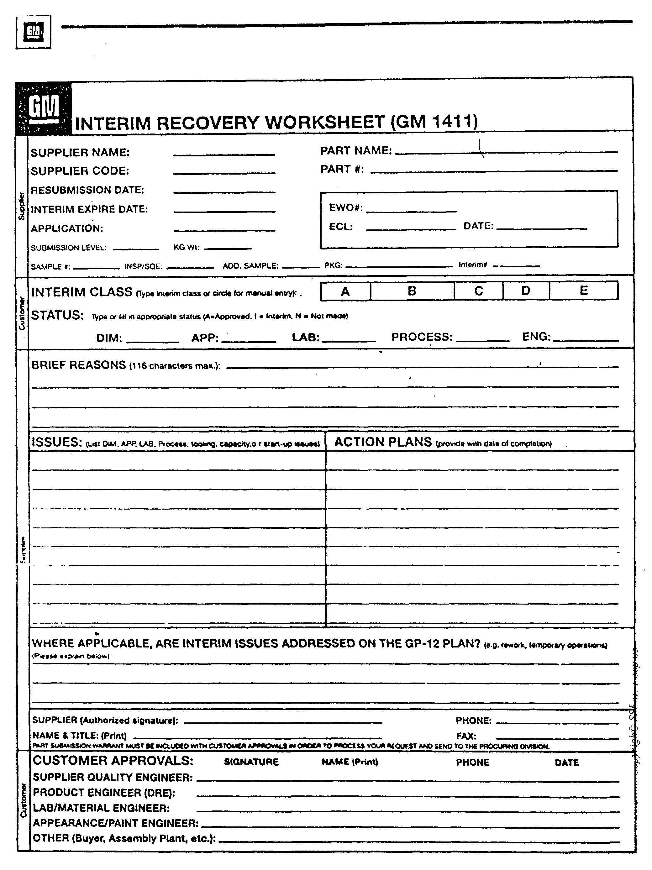
23

Slide 32
PPAP Level
Customer yang menentukan level PPAP perusahaan
Perusahaan harus menggunakan PPAP level 3 sebagai default level kecuali diatur lain oleh customer representative. Supplier bulk material harus menggunakan level 1 sebagai default level.
Pada prinsipnya baik level 1 sampai level 5 mempunyai persyaratan yang sama, bahwa perusahaan harus menerapkan 18 elemen PPAP (sesuai kebutuhan), yang membedakan hanyalah masalah dokumen dikirim atau disimpan. Lihat tabel PPAP level.

Slide 33
Submission Level
Level 1 | Hanya warranty (dan untuk appearance item yang ditentukan customer, AAR) di-submit ke customer
Level 2 | Warranty dengan sample produk dan beberapa dokumen pendukung terbatas yang di-submit ke customer
Level 3 | Warranty dengan sample produk dan dokumen pendukung lengkap di-submit ke customer
Level 4 | Warranty dan persyaratan lain yang ditentukan customer
Level 5 | Warranty dengan sample produk dan dokumen pendukung lengkap yang di-review di lokasi perusahaan (tidak perlu submit ke customer)

Slide 34
Section 3.1: Customer Notification
Table 3.1
Examples of Changes Requiring Notifications | Clarifications
1. Penggunaan konstruksi atau material selain dari part atau produk yang telah disetujui customer | Misal, konstruksi lain sesuai dokumen deviasi (ijin) atau termasuk dalam catatan design record dan tidak diakomodasi dalam perubahan engineering sebagaimana disebut dalam tabel 3.2 no. 3
2. Produksi dari tools baru atau modifikasi (kecuali perishable tools), dies, molds pattern, dll, termasuk tooling tambahan atau pengganti | Persyaratan ini hanya untuk tools, yang karena bentuk dan fungsinya yang khusus, dapat diharapkan untuk mempengaruhi final product. Tidak dimaksudkan untuk menjelaskan tools standar (baru atau hasil repair), seperti alat ukur standar, drivers (manual atau power), dll
3. Produksi menggunakan tooling atau peralatan yang telah di-upgrade atau rearrangements | Upgrade adalah rekonstruksi dan/atau modifikasi tool atau mesin atau dengan tujuan untuk meningkatkan kapasitas, kinerja, atau mengubah fungsi. Ini bukan normal maintenance, perbaikan atau penggantian part, dll, yang tidak mengubah kinerja dan aktifitas setelah repair telah dilaksanakan. Rearrangements aktifitas yang mengubah urutan alur produk/proses yang telah didokumentasikan dalam process flow diagram (termasuk penambahan proses baru). Penyesuaian minor peralatan/perlengkapan produksi mungkin dibutuhkan untuk memenuhi persyaratan keselamatan seperti instalasi protective covers, eliminasi risiko potensial, dll
4. Produksi dari tooling dan perlengkapan yang dipindahkan ke plant site lain atau dari plant site tambahan | Tooling dan perlengkapan produksi yang dipindahkan antar bangunanatau fasilitas dalam satu site atau lebih
5. Perubahan supplier part, material non-equivalent atau jasa (seperti heat-treating, plating) | Perusahaan bertanggung jawab atas approval supplier baru tersebut

Slide 35
Section 3.1: Customer Notification
Examples of Changes Requiring Notifications | Clarifications
6. Produk diproduksi setelah tooling tidak aktif untuk produksi selama 12 bulan atau lebih | Dalam kasus ini, harus ada notifikasi/pemberitahuan bahwa part tidak mengalami perubahan apa pun dalam PO yang masih aktif dan tooling yang ada sudah tidak aktif untuk produksi selama 12 bulan atau lebih. Pengecualian hanya dibolehkan ketika volume cukup kecil, seperti jasa atau kendaraan khusus. Baaimanapun customer dapat menentukan persyaratan PPAP khusus untuk part servis
7. Perubahan produk dan proses terkait dengan komponen produk yang dimanufaktur internal atau oleh supplier | Perubahan apapun, termasuk perubahan di supplier dan internal perusahaan, yang mempengaruhi persyaratan customer, seperti fit, bentuk, fungsi, performa, durability
8. Perubahan dalam metode inspeksi/ pengujian - teknik baru (yang tidak berefek pada kriteria keberterimaan) | Untuk perubahan metode pengujian, perusahaan harus dapat membuktikan bahwa metode baru mempunyai kemampuan pengukuran yang ekuivalen dengan metode lama
Tambahan untuk bulk materials: 9. Sumber baru bahan mentah dari supplier lama atau baru 10. Perubahan pada atribut appearance produk | Perubahan ini biasanyamempunyai efek pada performa produk

Slide 36
Section 3.2: Submission to Customer
Table 3.2
Requirements | Clarifications
1. Part atau produk baru (misalnya specific part, material, atau warna yang belum pernah di-supply sebelumnya ke customer)) | Submission dibutuhkan untuk setiap produks baru (initial release) atau produk yang sebelumnya telah di-approve mempunyai nomor part baru atau revisi (misalnya suffix). Part atau material baru yang ditambahkan pada kelompok part dapat menggunakan dokumentasi PPAP yang sesuai dari part yang sudah di-approve sebelumnya dalam kelompok produk yang sama
2. Perbaikan discrepancy pada part yang sudah di-supply | Submission dibutuhkan untuk memperbaiki discrepancy pada part yang perbah di-supply “Discrepancy” dapat berupa: * performa produk vs persyaratan customer * masalah dimensi atau kemampuan proses * masalah supplier * persetujuan atas part yang di-approve sementara * pengujian, termasuk material, performa, atau masalah validasi engineering
3. Perubahan engineering pada design records, spesifikasi, atau material produksi | Submission dibutuhkan untuk setiap perubahan engineering pada produksi, design records atau material
Tambahan untuk bulk material: 4. Teknologi baru yang belum pernah digunakan untuk produk tersebut

Slide 37
Ketika acceptance criteria tidak tercapai, maka:
Hubungi Customer Representative
Kirimkan corrective action plan ke customer
Kirimkan modifikasi control plan ke customer (sesuai kebutuhan)
Pengurangan variasi proses terus berlanjut sampai customer approval

Slide 38
Fokus Internal Audit terkait PPAP
Proses Penjualan (Contract Review)
Proses Perencanaan Mutu (APQP)
  Pengembangan FMEA
  Aktifitas MSA
  Aktifitas SPC untuk validasi produk dan proses
Proses Pengendalian Perubahan Produk/Proses (Engineering Change)
Proses Pengendalian Dokumen (updating)
Proses Pengendalian Rekaman (updating)

Slide 39
Common Problems selama audit terkait PPAP
Dokumen tidak pada status terkini
Hasil studi MSA yang tidak mencapai persyaratan tidak disertai dengan action plan
Tidak ada corrective action plan ketika terjadi out spec
Ketika Cpk/Ppk tidak mencapai acceptance criteria, tidak ada action plan perbaikan

Slide 40
Reminders
PPAP dimulai ketika penawaran/quotation disetujui oleh customer
Nilai PPAP akan menjadi maksimal ketika semua persyaratan built-in dalam proses bisnis perusahaan
Tentukan proses yang terkait dengan PPAP serta penanggung jawabnya
Jangan hanya fokus pada performa saat audit, tapi fokuslah pada eksekusi tiap persyaratan PPAP dalam tiap proses terkait

Slide 41

TERIMAKASIH ATAS PERHATIANNYA
JANGAN LUPA
ISI SURVEY KEPUASAN PELANGGAN
COPY DAFTAR HADIR PESERTA UNTUK SERTIFIKAT
DAFTAR KE MAILING LIST SENTRAL SISTEM:
  hse-community@sentral-sistem.com
  Quality-technique@sentral-sistem.com
  Business-improvement@sentral-sistem.com
Diskusi dengan para profesional, konsultan dan berbagai pihak terkait pada forum SENTRAL SISTEM websitE http://www.sentral-sistem.com
SEGERA IMPLEMENTASIKAN PELATIHAN INI DI PERUSAHAAN ANDA

